Slide 1
RENKLER

Slide 2
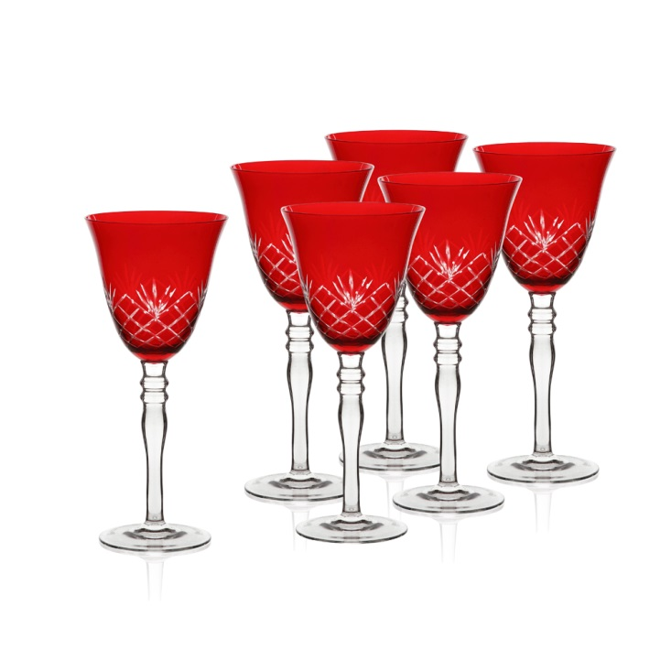
BARDAKLAR NE RENK?

Slide 3
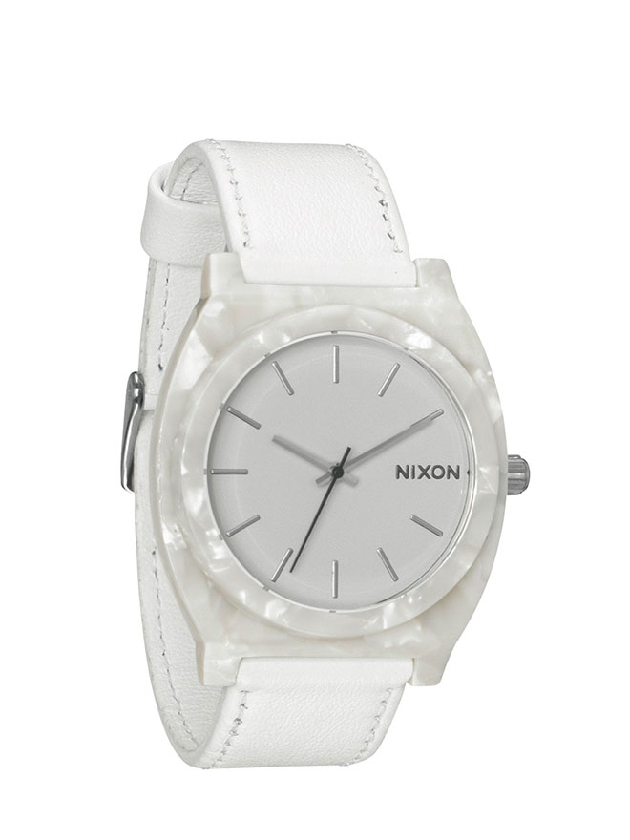
SAAT NE RENK?

Slide 4
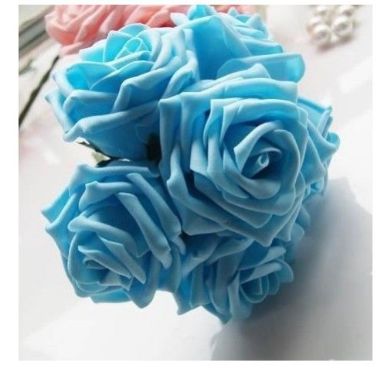
ÇİÇEK NE RENK?

Slide 5
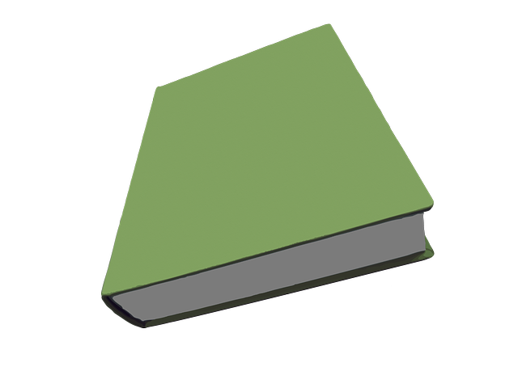
KİTAP NE RENK?

Slide 6
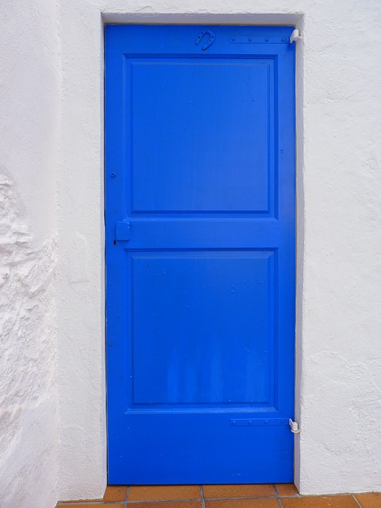
KAPI NE RENK?

Slide 7

ŞEMSİYE NE RENK?

Slide 8
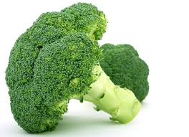
BROKOLİ NE RENK?

Slide 9
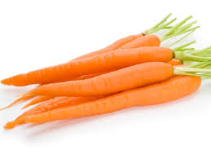
HAVUÇ NE RENK?

Slide 10
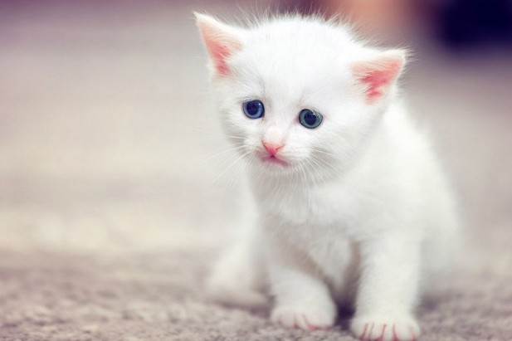
KEDİ NE RENK?

Slide 11
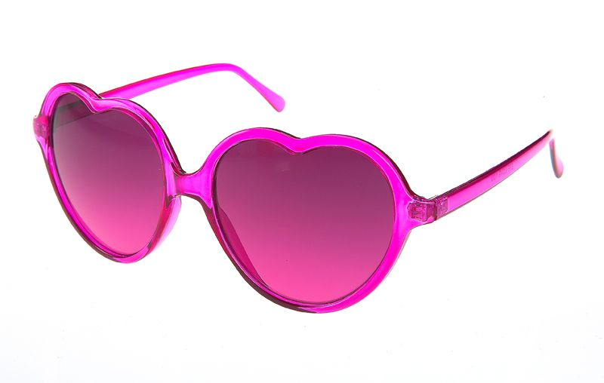
GÖZLÜK NE RENK?

Slide 12
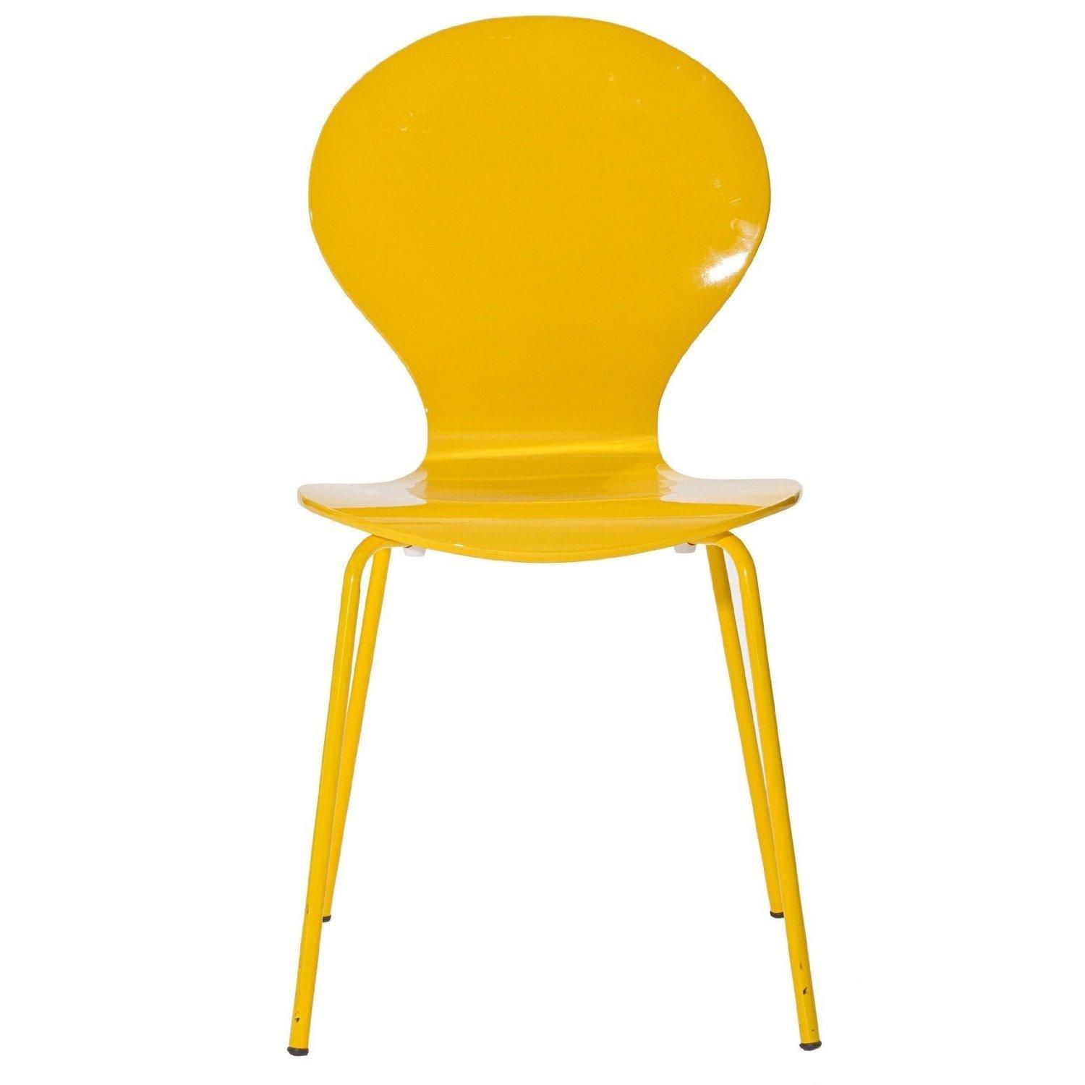
SANDALYE NE RENK?

Slide 13
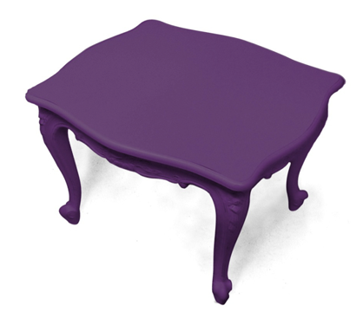
MASA NE RENK?

Slide 14
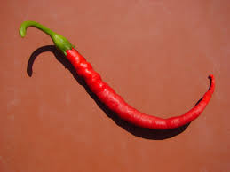
BİBER NE RENK?

Slide 15
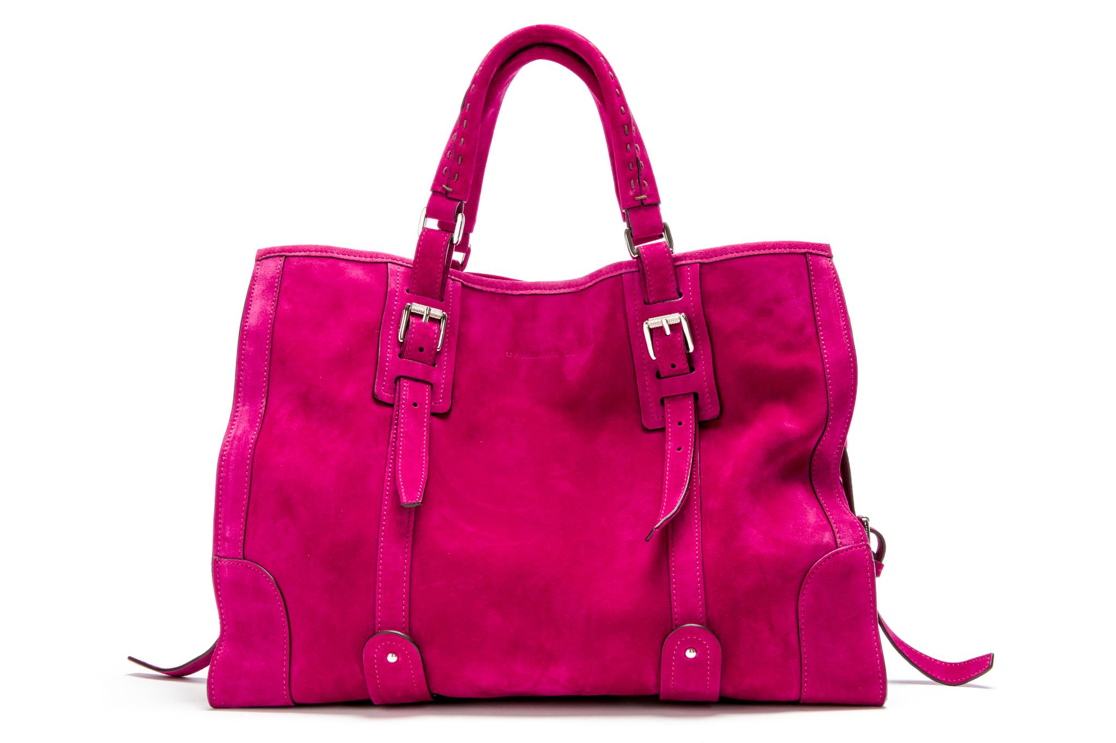
ÇANTA NE RENK?

Slide 16
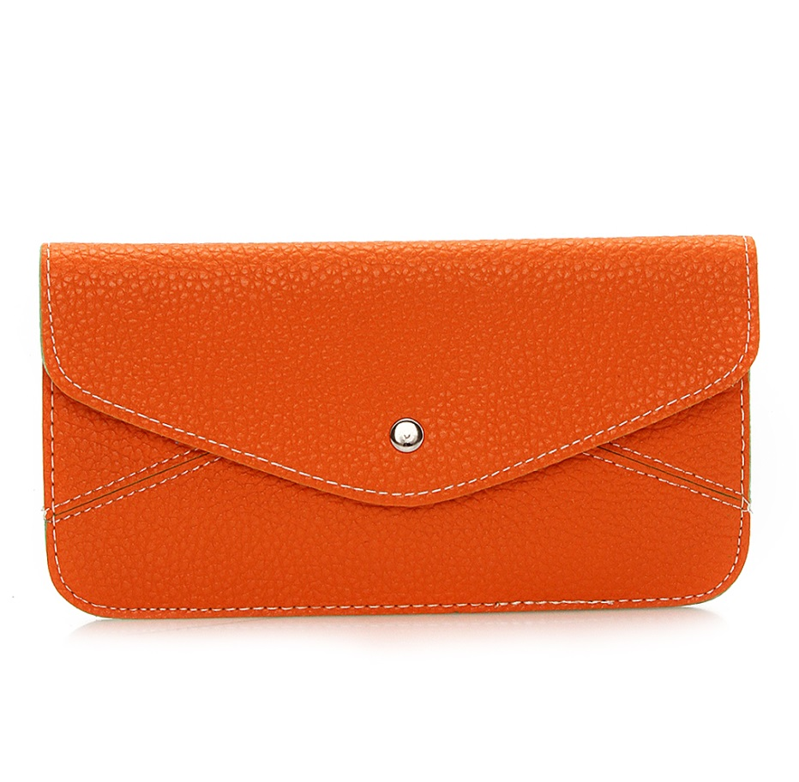
CÜZDAN NE RENK?

Slide 17
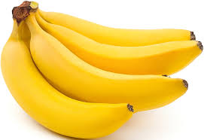
MUZ NE RENK?

Slide 18
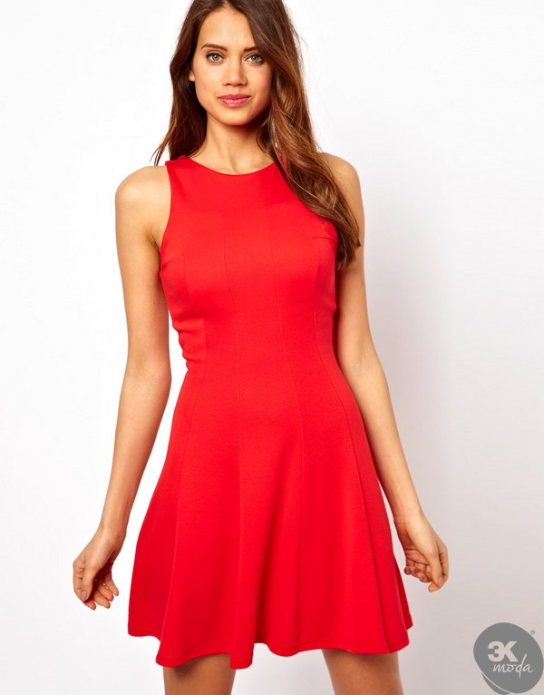
ELBİSE NE RENK?

Slide 19
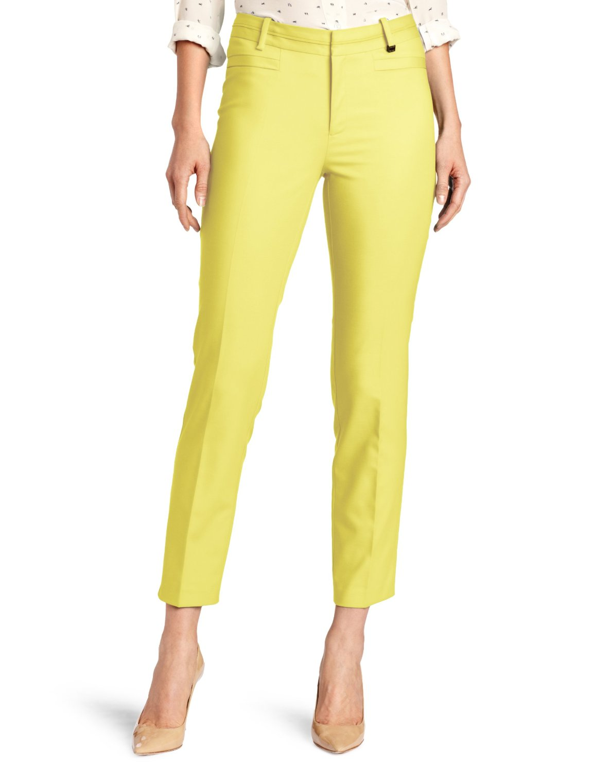
PANTOLON NE RENK?

Slide 20
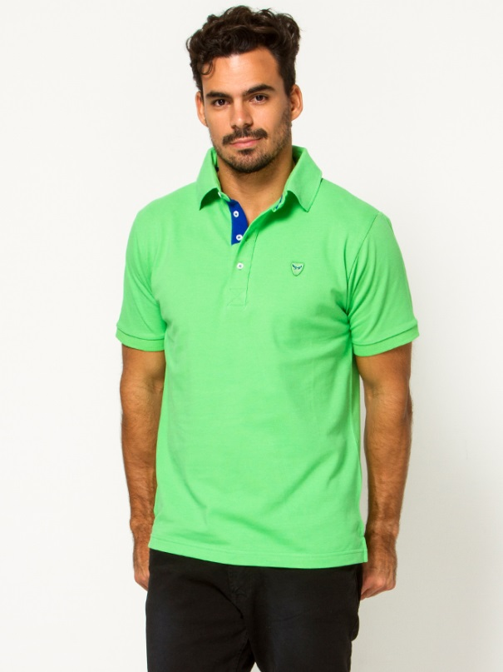
TİŞÖRT NE RENK?

Slide 21
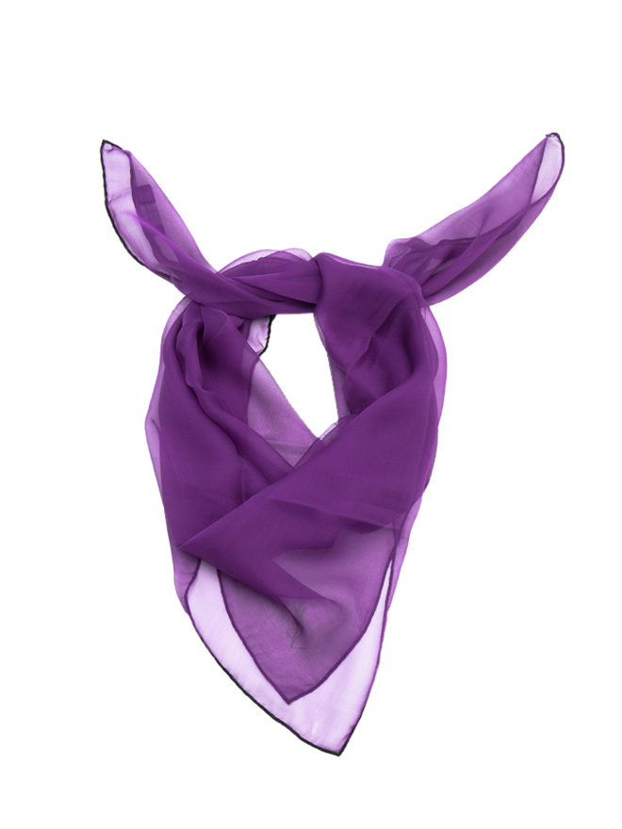
EŞARP NE RENK?

Slide 22
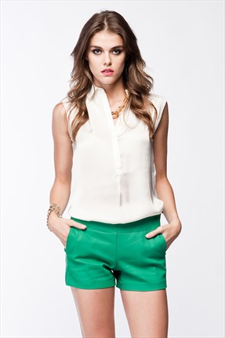
ŞORT NE RENK?

Slide 23
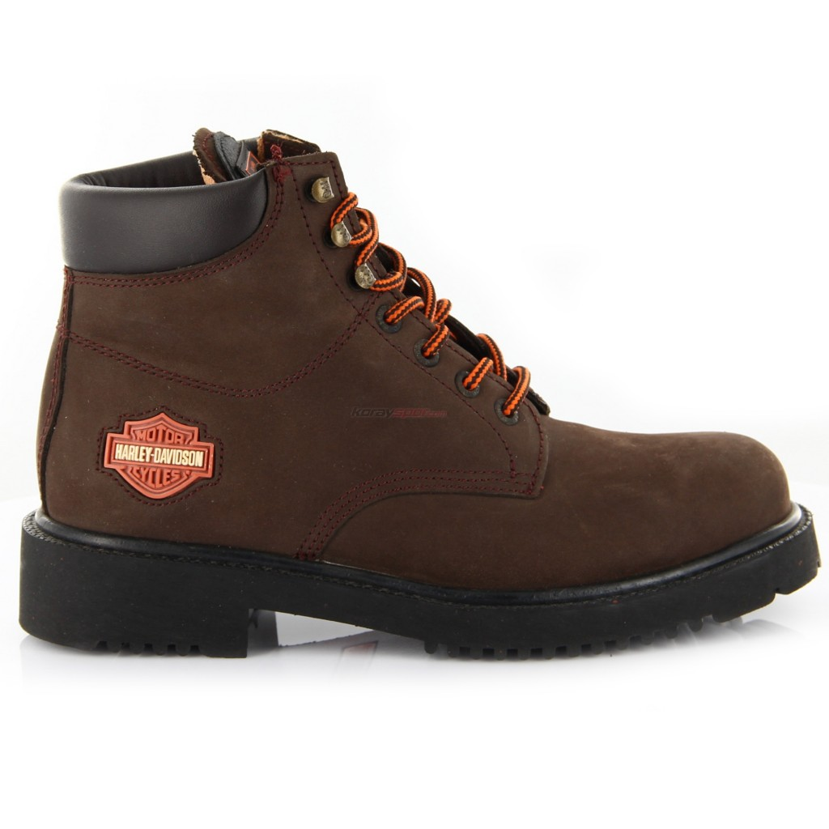
BOT NE RENK?

Slide 24
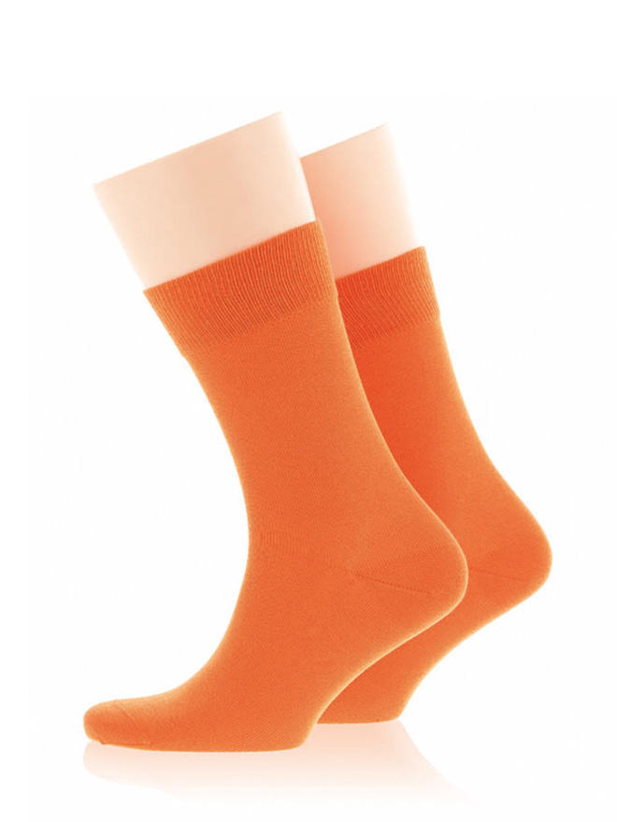
ÇORAP NE RENK?

Slide 25
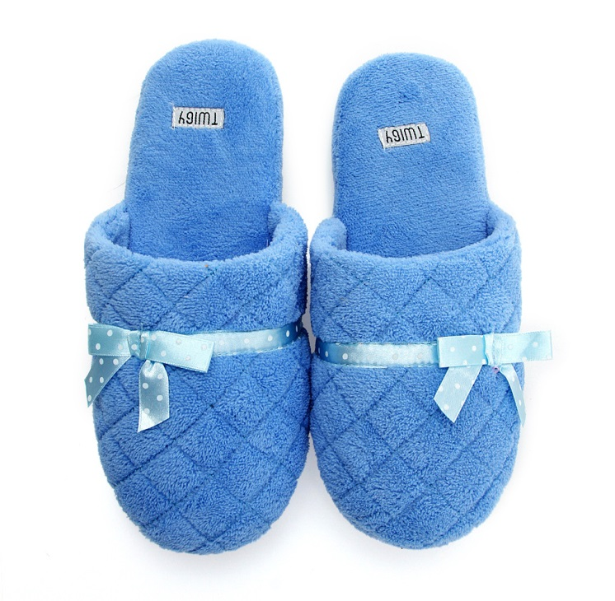
TERLİK NE RENK?

Slide 26
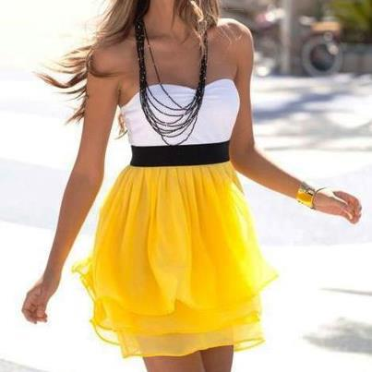
ETEK NE RENK?

Slide 27
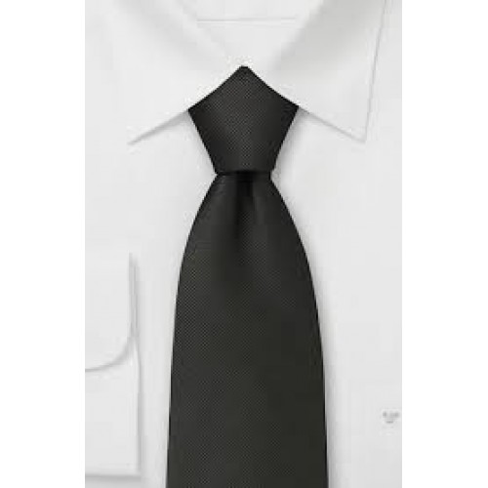
KRAVAT NE RENK?

Slide 28
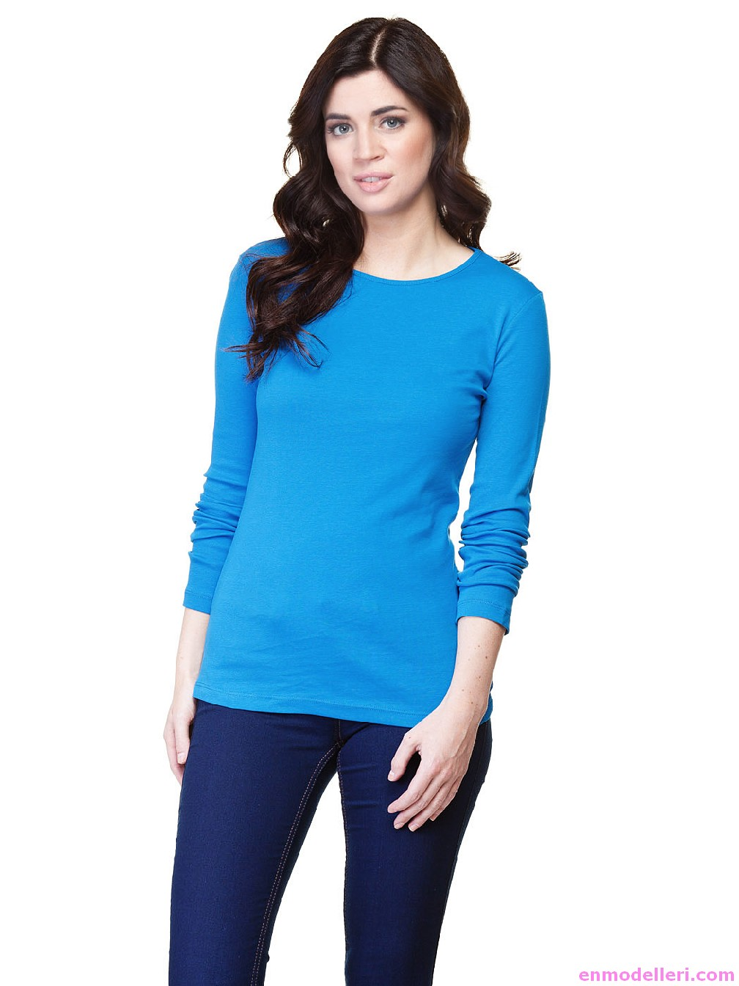
BLUZ NE RENK?

Slide 29
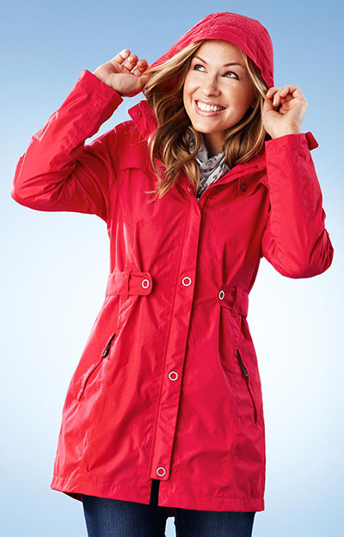
YAĞMURLUK NE RENK?

Slide 30
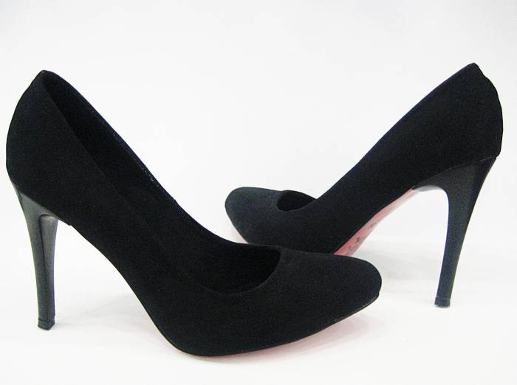
AYAKKABI NE RENK?

Slide 31
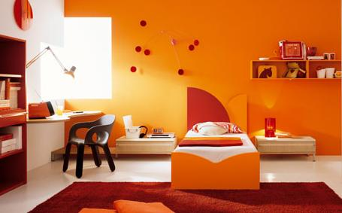
DUVAR NE RENK?

